Slide 1
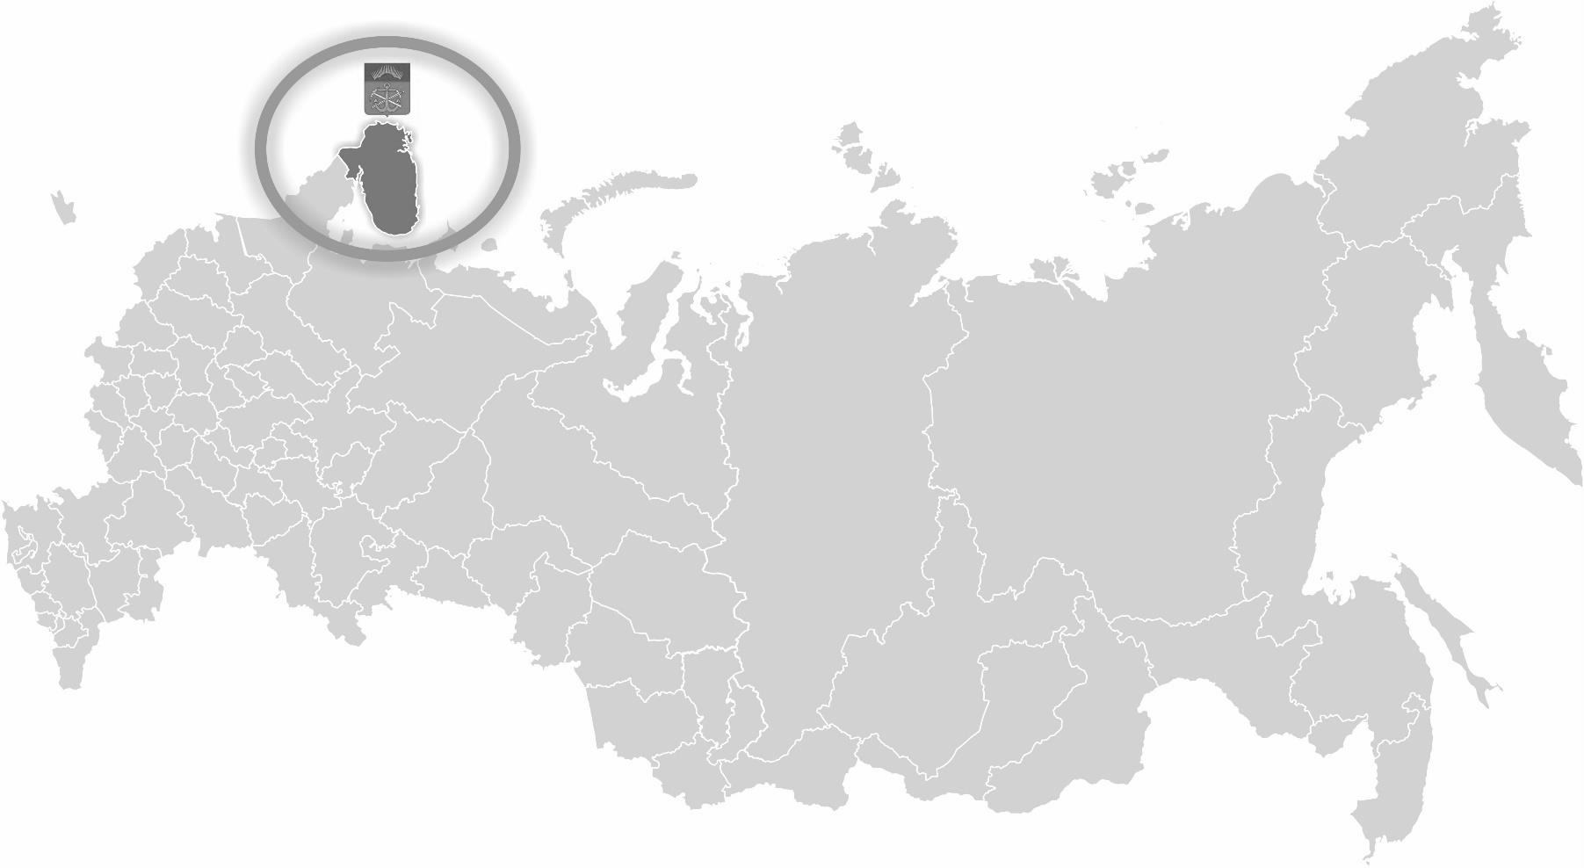

Министерство социального развития Мурманской области
Государственное областное автономное учреждение
социального обслуживания населения
«Ковдорский комплексный центр социального обслуживания населения»
Реализация реабилитационных программ и проектов.
Программа «Я - Патриот»
Реабилитационное отделение по работе с семьей,
специалист по работе с семьей –
Фадеева Лариса Николаевна

Slide 2
Программа «Я - Патриот»
ЦЕЛЬ: воспитание чувства долга, патриотизма, ответственности, готовности к защите Отечества, чувства любви и привязанности к семье, родному дому, своей Родине, традициям, обычаям своего народа.
ЗАДАЧИ:
- формировать эмоционально-волевые качества гражданина – патриота своей страны;
– обеспечивать преемственность традиций разных поколений защитников Отечества;
- воспитывать стремление к сохранению и преумножению военного, исторического и культурного наследия.
ЦЕЛЕВАЯ ГРУППА: дети от 3 до 18 лет.
УЧАСТНИКИ ПРОГРАММЫ: специалисты МАУК «ГДК», Центральной детской библиотеки, краеведческого музея.
ПЕРИОД РЕАЛИЗАЦИИ ПРОГРАММЫ: 2022 год

Slide 3
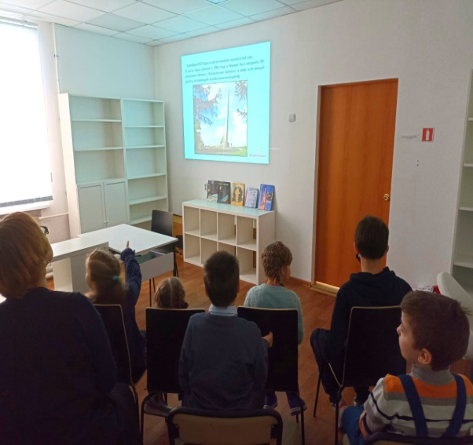
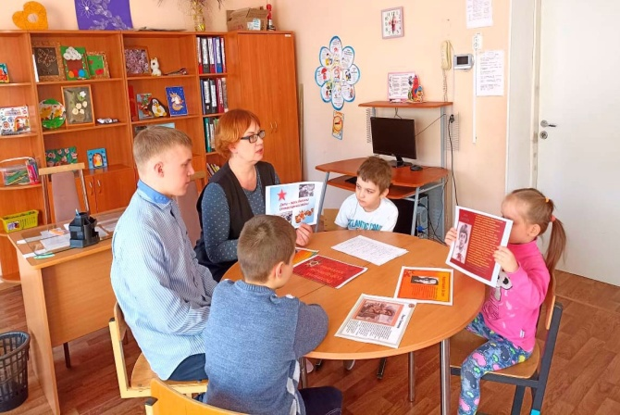
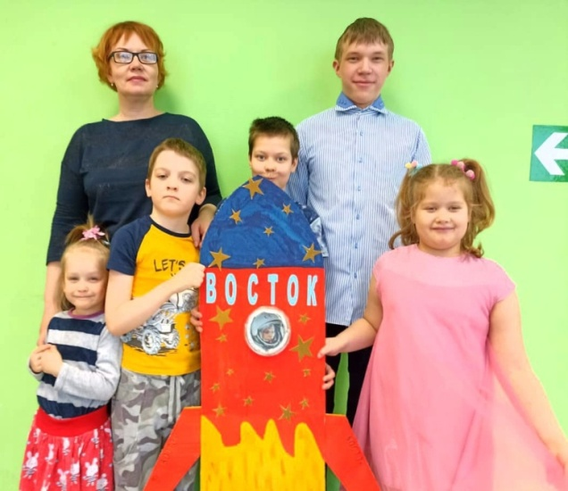
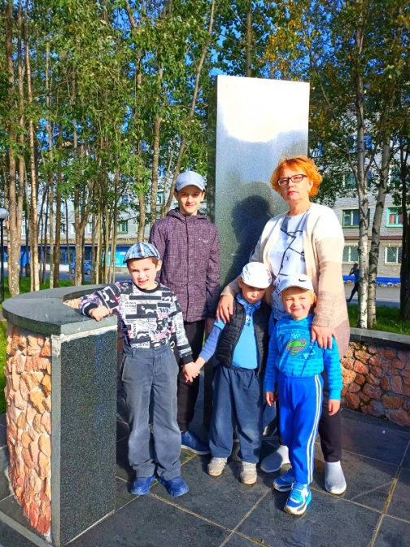
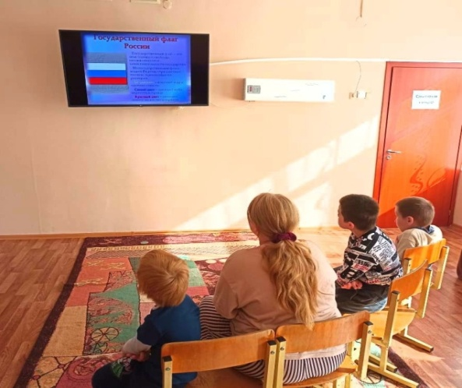
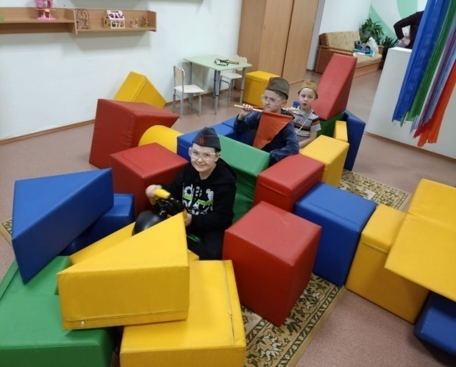
Формы проведения мероприятий
Тематические часы
Посещение библиотеки и музея
Творческая деятельность
Экскурсии
Просмотр видеороликов
Сюжетно – ролевые игры

Slide 4
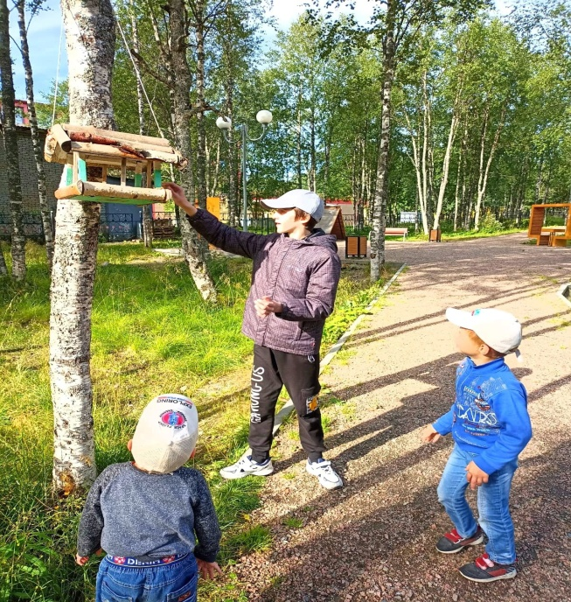
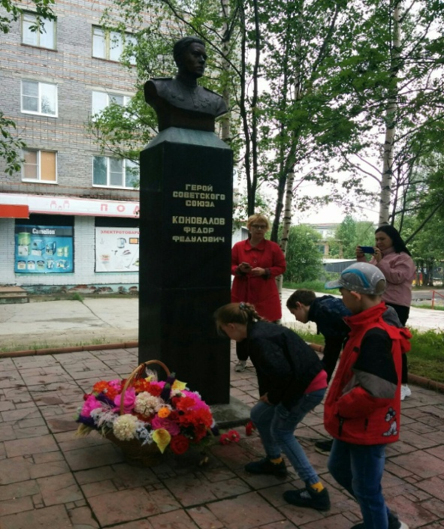
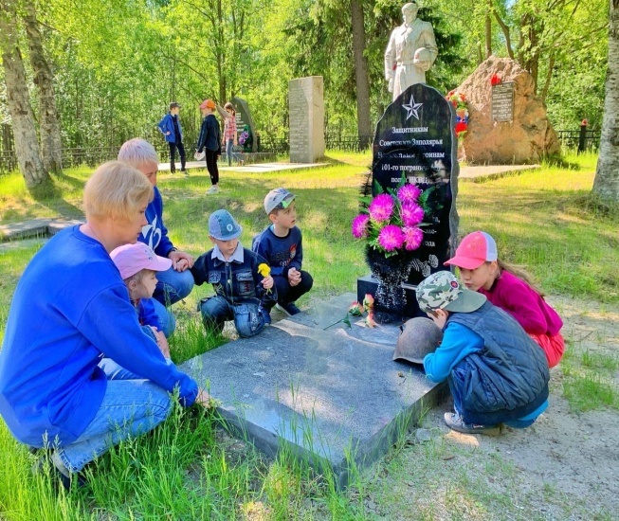
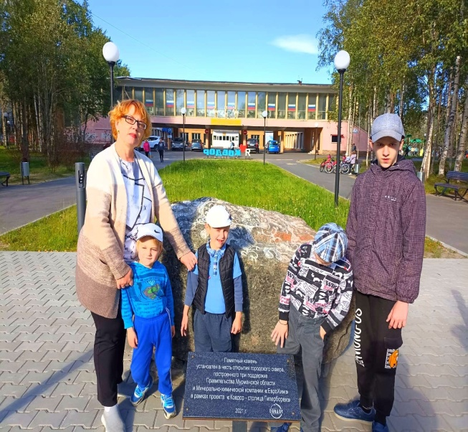
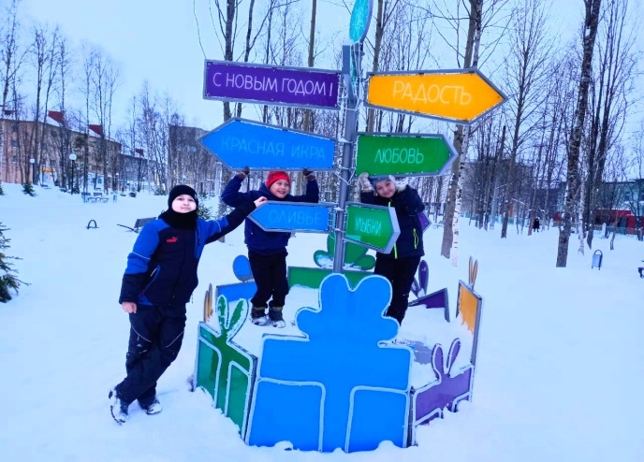
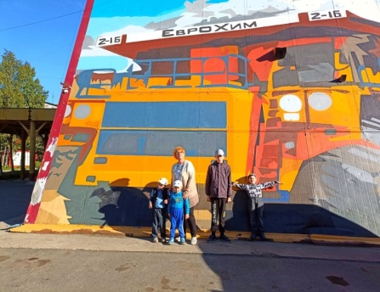
«Ковдор – моя малая Родина»

Slide 5
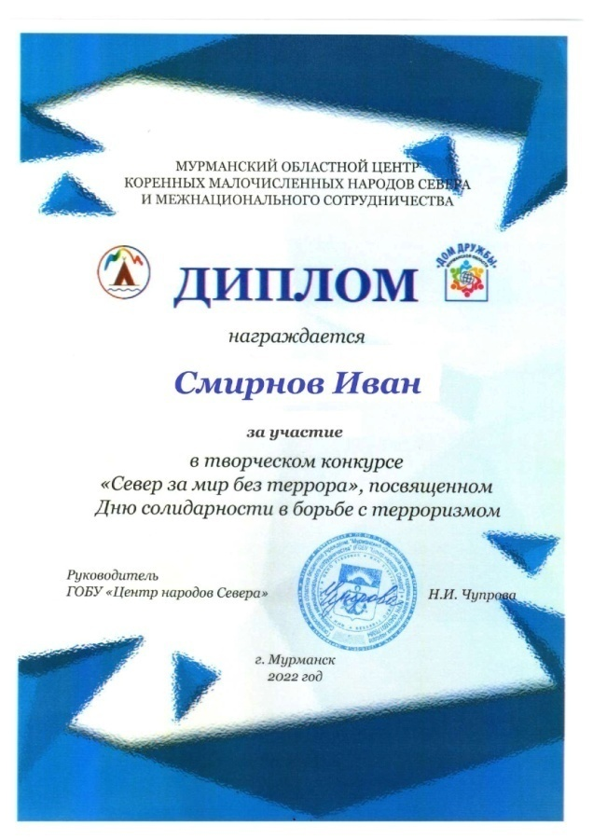

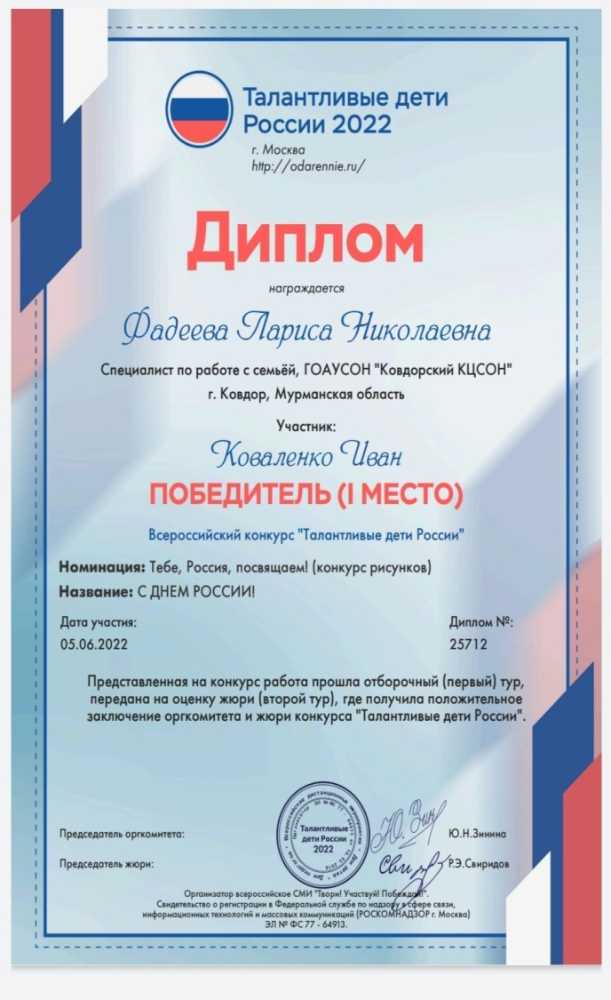
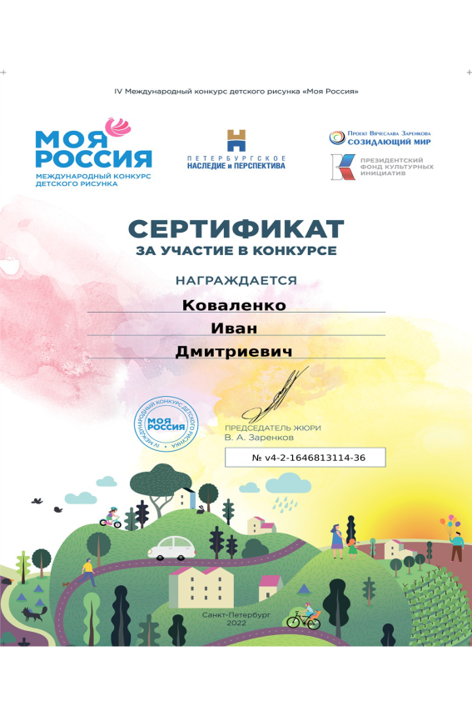
Достижения

Slide 6
Итоги реализации программы
«Я - Патриот»
За 1 года охвачено 90 человека:
41 несовершеннолетний из 30 семей, 39 родителей,
10 представителей организаций и учреждений Ковдорского муниципального округа
активно принимают участие в подготовке и проведении мероприятий патриотической направленности – 61%;
повышение уровня гражданского и патриотического сознания воспитанников – 75%;
понижение уровня правонарушений среди несовершеннолетних – с 15% до 7%;
- повышение познавательного интереса к истории своего края и Отечества;
- уважение к правам и свободам человека, а также ценностного отношения к культурным традициям в условиях многонационального государства – 100%.

Slide 7
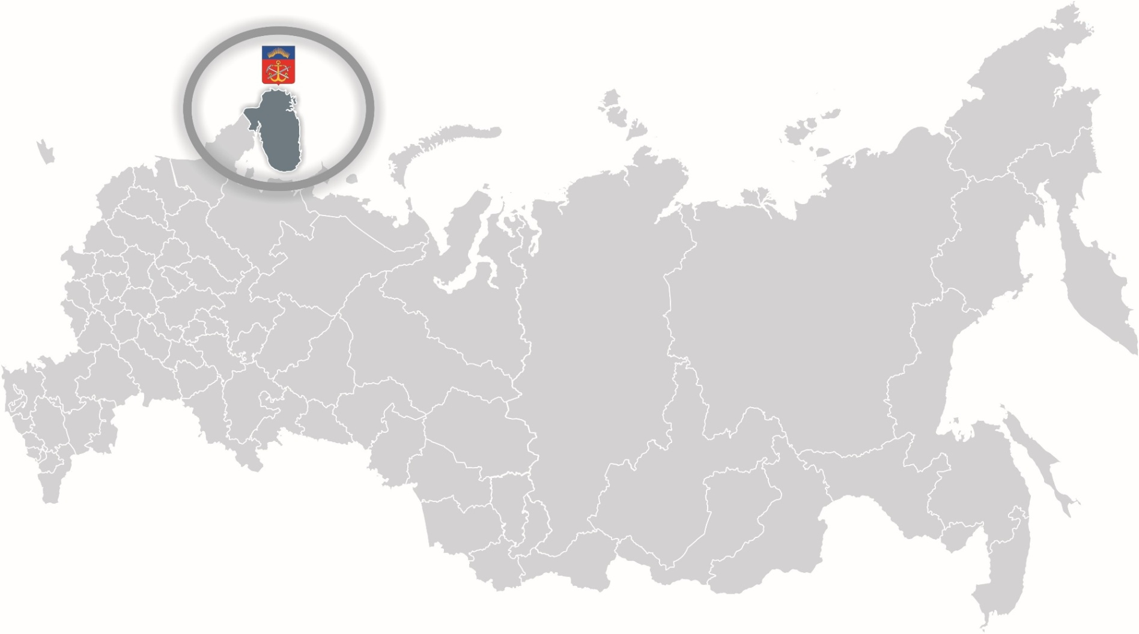
Благодарим за внимание
Государственное областное автономное учреждение
социального обслуживания населения
«Ковдорский комплексный центр социального обслуживания населения»
184144, Мурманская область, г. Ковдор,
ул. Коновалова, 24
тел. 8 (815-35) 7-17-08
e-mail: kcspsid@yandex.ru

